Slide 1


Slide 2



Расширяем возможности
ВУЗ
КВАЛИФИЦИРОВАННЫЙ СПЕЦИАЛИСТ ИЛИ УЧЕНЫЙ
ТЕХНОЛОГИЧЕСКИЙ ПРЕДПРИНИМАТЕЛЬ
                Актуальные программы обучения
                Практика в ведущих корпорациях отрасли
                Дополнительные курсы по развитию soft-skills
                Помощь в трудоустройстве и карьере
                Заказные НИОКР
                Тренинги предпринимательских компетенций
                Акселерационные программы
                Гранты на свой проект
                ВКР в формате «Стартап как диплом»
                Стартап-студия УГНТУ

Slide 3





ПОЧЕМУ ВУЗ?
                ТЕХНОЛОГИЧЕСКОЕ ПРЕДПРИНИМАТЕЛЬСТВО
                создание нового бизнеса, в основу преимущества которого положена инновационная (наукоёмкая) идея
                НАУКОЁМКАЯ СРЕДА
                ВЗАИМОДЕЙСТВИЕ И НЕТВОРКИНГ С ИССЛЕДОВАТЕЛЯМИ И УЧЁНЫМИ
                РАЗВИТАЯ ИНФРАСТРУКТУРА
                АКТИВНЫЕ И ЭНЕРГИЧНЫЕ СТУДЕНТЫ
ИДЕАЛЬНАЯ СРЕДА ДЛЯ ЗАПУСКА СЕРИЙНОГО ПРОИЗВОДСТВА СТАРТАПОВ
2

Slide 4

СТАРТАП
                СТАРТАП
                временная форма организации, которая всегда ищет воспроизводимую и масштабируемую бизнес-модель
3

Slide 5


Платформа университетского технологического предпринимательства
Федеральный проект, который направлен на раскрытие предпринимательского потенциала молодежи и подготовку профессионалов в области технологического предпринимательства.
2
3
Ключевой показатель — вывести в экономику из университетов 30 тыс. технологических предпринимателей к 2030 году
ВКР в формате «Стартап как диплом»
Акселерационные программы
Стартап-студия УГНТУ
Цель — формирование плеяды серийных предпринимателей, людей, массово запускающих новые бизнесы.
с 2019 года более 300 работ
бесплатно
студенты любого курса и формы обучения
4

Slide 6
Формирование компетенций в области технологического предпринимательства
1
2
3
ВКР в формате «Стартап как диплом»
Акселерационные программы
Стартап-студия УГНТУ
Предложить/ найти идею для стартапа
Получить опыт в ТехПреде
Пройти все виды учебной практики
Работать в команде стартапа по ТК РФ и быстро дорасти до топ-менеджера
Стать Соучредителем стартап-компании
Участвовать в мероприятиях федерального ТехПреда
Найти идею для стартапа
Найти команду
Бесплатно пройти обучающий курс по бережливому развитию стартапа
студенты любого курса и формы обучения
Защита диплома по теме своего стартапа
В УГНТУ с 2019 года более 500 проектов
4

Slide 7

СТАРТАП
Акселерационная программа
Знания в области ТехПреда- практическая проверка гипотез идеи стартапа
Работа с трекерами и отраслевыми экспертами для быстрого роста стартапа
Поддержка проекта институтами инновационного развития региона и РФ (гранты ФСИ - УМНИК, Студенческий стартап, СТАРТ, программы Сколково, бизнес-ангелы, венчурные инвестиции)
5

Slide 8

Период 15.09.2024 – 15.12.2024
Онлайн/Офлайн
Присоединяйся- набор открыт!
FOODNET
Еда, помноженная на технологии.
HOMENET
Высокотехнологичная экосистема комфортной и безопасной жизнедеятельности человека.
WEARNET
Гибридная индустрия моды.

Slide 9
Акселерационная программа КРЕАТИВНЫЕ ИНДУСТРИИ
Цели акселерационной программы:
Вовлечение студентов в технологическое предпринимательство в сфере креативных индустрий, развитие необходимых навыков;
Поиск идей и разработка новых технологий в сфере креативных индустрий;
Подготовка проектов в сфере креативных индустрий, их команд для участия в региональных и федеральных грантовых программах, конкурсах и акселераторах, а также для инвестирования.
Технологические направления АП КРЕАТИВНЫЕ ИНДУСТРИИ в соответствии с перечнем критических технологий Российской Федерации: технологии снижения потерь от социально значимых заболеваний.
Перечень «Сквозных технологий» АП КРЕАТИВНЫЕ ИНДУСТРИИ в целях реализации
Национальной технологической инициативы:
Нейротехнологии, технологии виртуальной и дополненной реальностей
Технологии хранения и анализа больших данных
Технологии беспроводной связи и «интернета вещей»
Технологии сенсорики
Технологии машинного обучения и когнитивные технологии

Slide 10
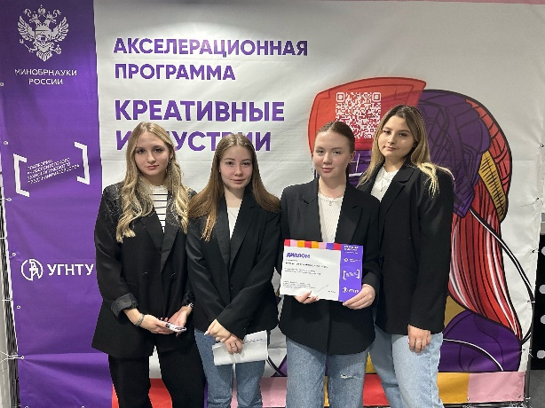
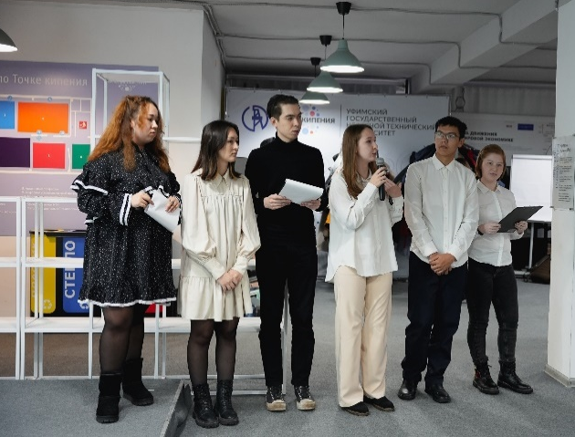
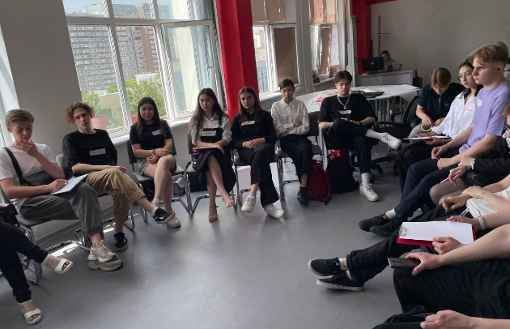
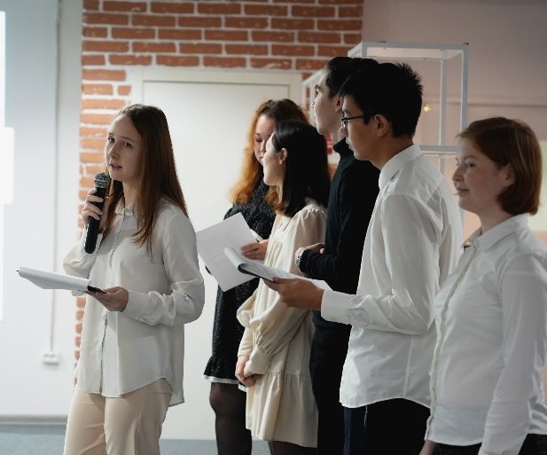
Акселерационная программа креативные индустрии
2023 год
Мероприятий с использованием
Leader-ID
Стартап-проектов
Участников
Проекты НТИ
31
72
650
#ВЕАРНЕТ #ХОУМНЕТ #ФУДНЕТ

Slide 11
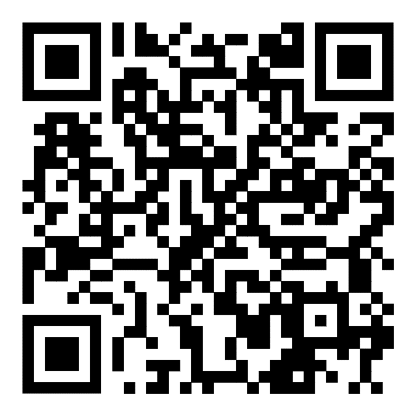

Акселерационная программа креативные индустрии
Ожидаем в 2024 году
Мероприятий с использованием
Leader-ID
Стартап-проектов
Участников
Программа работы
35
85
700
I этап:
хакатон, лекции, экспертные сессии,
работа с трекерами, промежуточный отбор
II этап:
лекции,
экспертные сессии,
работа с трекерами, подведение итогов и Демо-дей
#ВЕАРНЕТ #ХОУМНЕТ #ФУДНЕТ

Slide 12

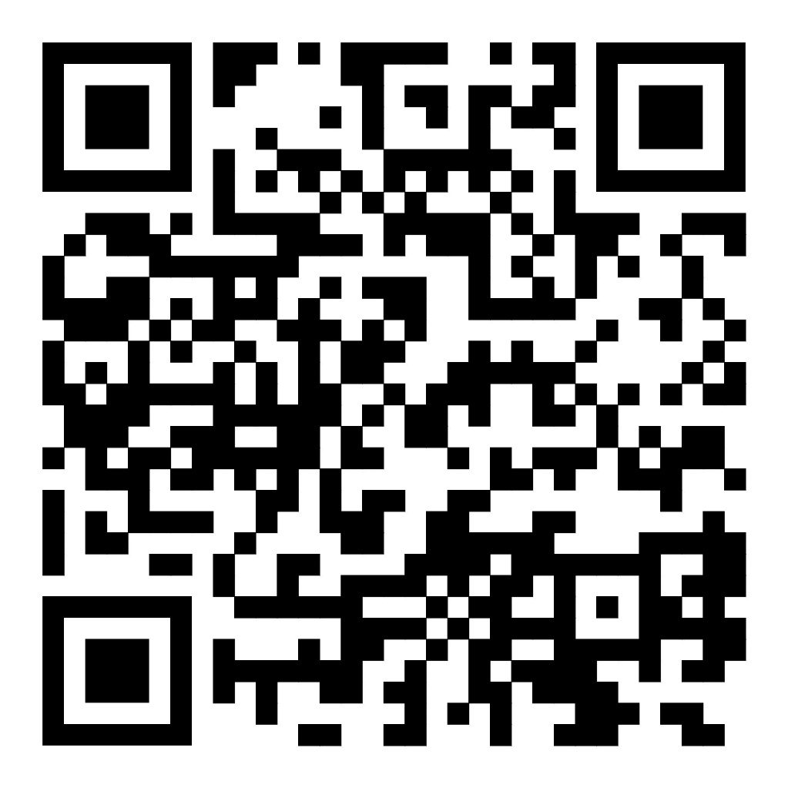


КРЕАТИВНЫЕ ИНДУСТРИИ
Т

